Slide 1



Chronique financière… ESG !
Séance 1 : Introduction
Comprendre l'ESG : impacts financiers et responsabilité des entreprises.
©Mélanie Harris (2024)
Non soumis à examen

Slide 2
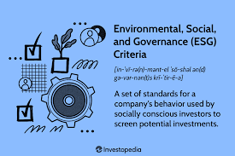
Objectifs
Explorer l'investissement ESG : ses avantages, ses défis et son impact sur la responsabilité des entreprises.
Comprendre le écoblanchiement et comment identifier les allégations ESG trompeuses.

Slide 3
Comment l'ESG peut-il influencer le comportement des entreprises et favoriser le changement ?
Le pouvoir de l'ESG
  Les principes ESG redéfinissent le comportement des entreprises et les alignent sur les attentes de la société.
Pourquoi est-ce important ?
  L'ESG tient les entreprises responsables de leur impact environnemental et social.
  La surveillance exercée par le public et les investisseurs dans le cadre des référentiels ESG a contraint les entreprises à modifier des comportements qui, auparavant, n'étaient soumis à aucun contrôle.
Exemples
  Positif : l'utilisation par Apple d'« aluminium vert » dans ses MacBook afin de réduire ses émissions.
  Difficile : les poursuites judiciaires intentées contre Nike pour son manque de durabilité.

Slide 4


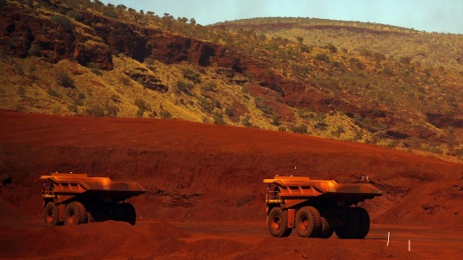
Études de cas : l'ESG en action
Air Canada 2021
Avril 2021 : Ottawa a accordé plus de 5 milliards de dollars de prêts remboursables à Air Canada.
Plus de la moitié des 21 700 employés licenciés en 2020 sans subvention salariale
En mai 2021, on a appris que le conseil d'administration avait approuvé une prime de 20 millions de dollars pour les cadres supérieurs
« C'est une honte, c'est immoral et scandaleux », a déclaré le président du syndicat des agents de bord d'Air Canada.
« Des primes inacceptables », a déclaré Justin Trudeau
Conséquence : début juin 2021, les dirigeants ont décidé de faire don de leurs primes à une fondation
Rio Tinto 2020
Scandale lié à un site aborigène en Australie.
Destruction d'un site sacré vieux de 46 000 ans.
Conséquences : le PDG et président de Rio Tinto, le président de la division minerai de fer et de nombreux autres cadres supérieurs ont quitté l'entreprise après des discussions avec le conseil d'administration.
https://www.cbc.ca/news/business/air-canada-bonuses-returned-1.6055825
https://www.reuters.com/article/us-australia-mining-indigenous-idUSKCN2AV0OU

Slide 5


Guerre Russie - Ukraine, mars 2022
Levi Strauss &amp; Co, McDonald’s, Heineken
Mothercare, Imperial Brands, Coca-Cola, Starbucks. Pepsi,
Netflix. H&amp;M, Zara….
De nombreuses entreprises internationales ont décidé de se retirer de Russie pour protester contre l'invasion de l'Ukraine, se conformer aux sanctions ou éviter les risques, l'incertitude et la mauvaise publicité associés à leur présence dans ce pays.
Par conséquent...
Autrefois... il y a 15 ans ? Les grandes entreprises publiques avaient pour mission de maximiser les flux de trésorerie pour leurs actionnaires ; elles pouvaient se retirer d'une zone de guerre pour éviter les risques, mais on ne s'attendait pas à ce que toutes les entreprises publiques prennent position sur toutes les questions importantes. Dans le nouveau monde de l'investissement environnemental, social et de gouvernance, les entreprises sont censées être des acteurs moraux.

Slide 6
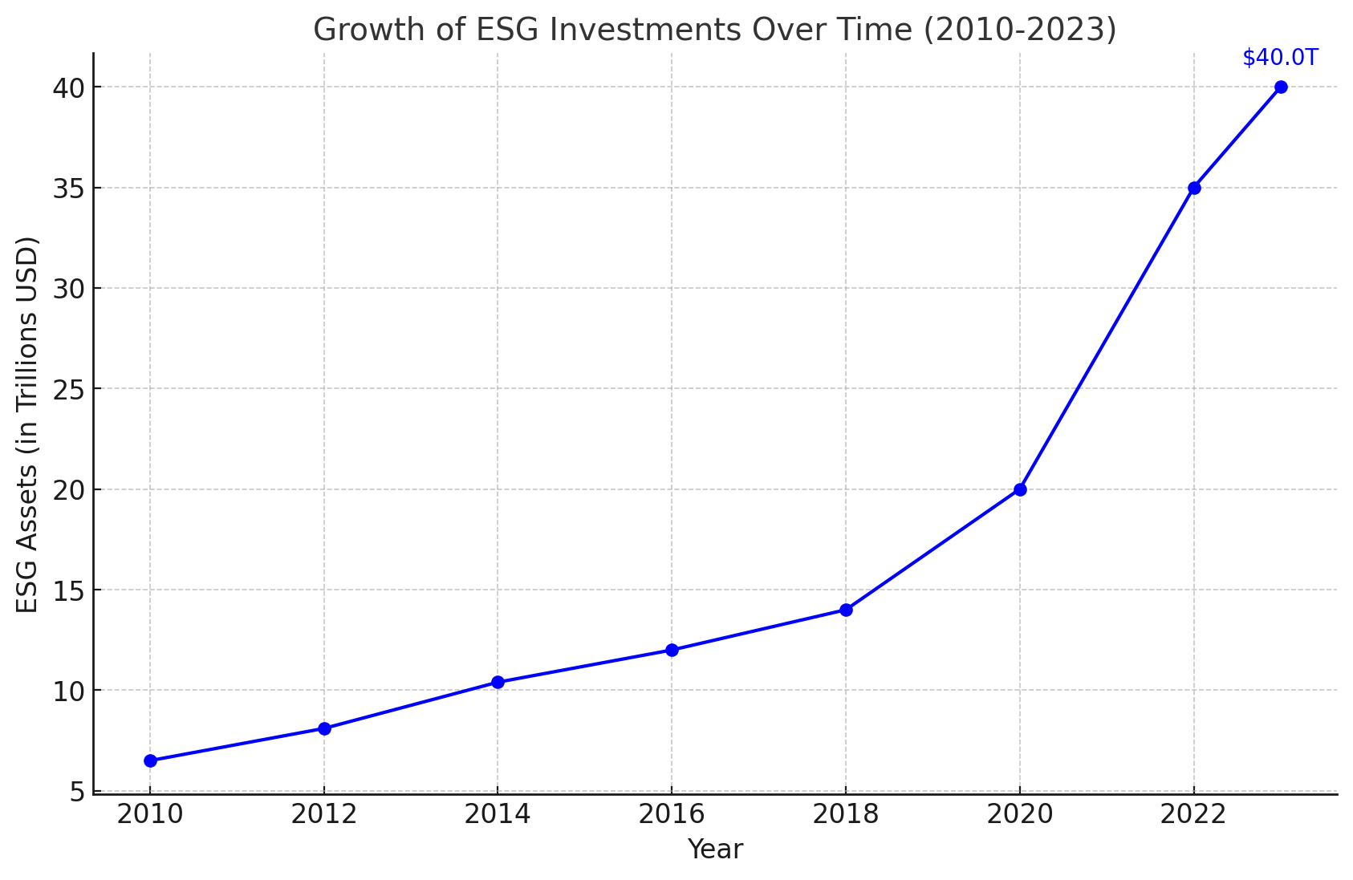
Croissance phénoménale des investissements ESG au fil du temps, reflétant la demande pour ces derniers
Augmentation du écoblanchiement et des scandales ESG
Défi : veiller à ce que la croissance rapide ne conduise pas au écoblanchiement !
Croissance annuelle composée de 13 % sur 5 ans
Cette croissance rapide témoigne de l'intérêt croissant des investisseurs institutionnels pour les entreprises notées ESG.
https://www.gsi-alliance.org/wp-content/uploads/2023/12/GSIA-Report-2022.pdf

Slide 7

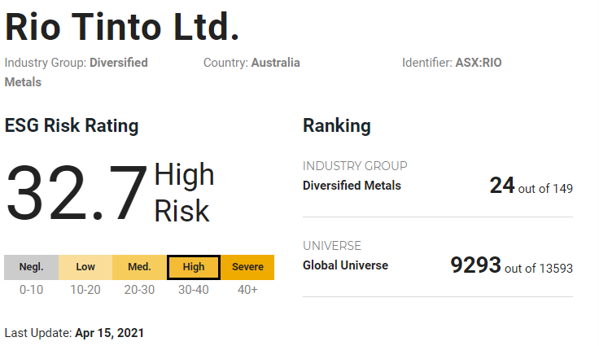
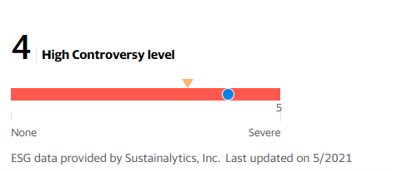
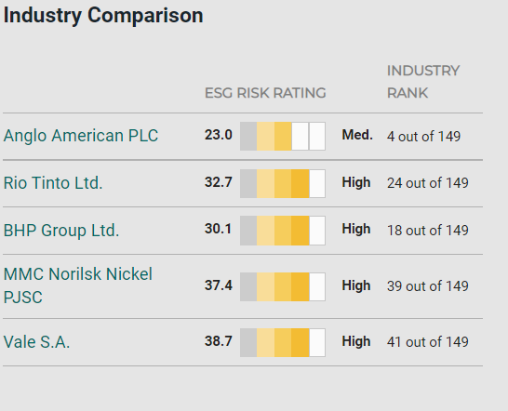
Certaines sociétés se spécialisent dans l'évaluation des performances ESG des entreprises.
Apple utilise de l'aluminium vert dans ses MacBook et ses Audi
Les canettes de bière Michelob Ultra seront également produites à partir du même aluminium vert
« Processus sans carbone »
https://www.sustainalytics.com/esg-ratings/

Slide 8

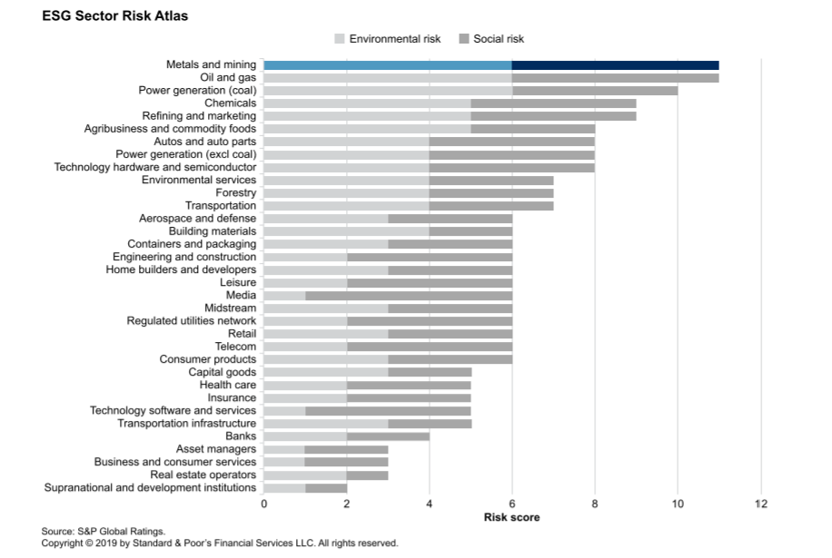
Notation ESG par secteur d'activité

Slide 9


Écoblanchiment – Quand l'ESG devient un piège marketing…
Qu'est-ce que c'est ?
Définition : Le écoblanchiment se produit lorsque des entreprises se présentent comme respectueuses de l'environnement ou socialement responsables alors que leurs actions ne correspondent pas à ces affirmations.
Pourquoi est-ce important ? Cela sape la confiance dans les initiatives ESG, induit en erreur les investisseurs et les consommateurs, et ralentit les progrès vers la durabilité.
Mai 2023 : Nike est poursuivie en justice pour écoblanchiement.
Sur les 2 452 produits répertoriés par Nike dans sa collection durable, « seuls 239 produits sont réellement fabriqués à partir de matériaux recyclés », soit environ 10 %.

Slide 10

Les militants pour le climat poursuivent les entreprises devant les tribunaux...
En juillet 2022, un juge fédéral américain de Californie a donné son accord préliminaire à un règlement de 10 millions de dollars (9,5 millions d'euros) après que la société de café en dosettes Keurig ait été poursuivie par des consommateurs qui l'accusaient de commercialiser de manière trompeuse ses dosettes K-Cups comme étant recyclables, alors qu'elles ne le sont pas dans de nombreuses localités. Keurig a nié toute faute et toute responsabilité.
Vanguard : Le géant de l'investissement a été poursuivi en justice par la Commission australienne des valeurs mobilières et des investissements (ASIC) pour avoir prétendument exposé l'un de ses fonds indiciels obligataires éthiques à des investissements dans les énergies fossiles dans une mesure supérieure à celle présentée aux investisseurs.
Et bien d'autres exemples encore...

Slide 11

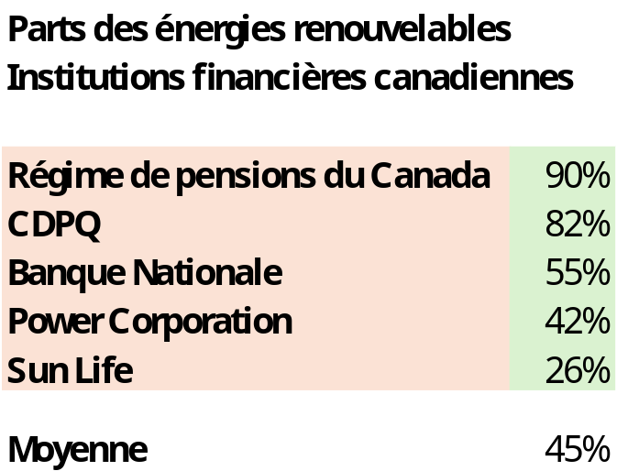
…et aussi des banques et des sociétés d’investissement
L’écoblanchiment dans ce secteur implique que les banques prétendent être respectueuses de l’environnement ou exagèrent leurs efforts en matière de durabilité, alors qu’en réalité, leurs pratiques commerciales continuent de nuire considérablement à l’environnement….
En 2022, la Banque Royale du Canada (RBC) a été identifiée comme le plus grand bailleur de fonds mondial des combustibles fossiles, avec des investissements totalisant 42,1 milliards de dollars au cours de cette seule année.
Les banques boudent les énergies renouvelables…
Les régimes de retraite sont les institutions les plus engagées dans la transition verte
Source: Investors for Paris Compliance 2024
La question de l’écoblanchiment dans les banques canadiennes met en évidence le défi complexe que représente l’alignement des intérêts financiers sur la durabilité environnementale.

Slide 12

Et investissements ‘ESG’! Sont-ils 100% ESG?!
L'investissement ESG est une stratégie qui permet aux investisseurs de placer leur argent dans des entreprises qui obtiennent de bons résultats selon des mesures indépendantes de leurs pratiques ESG.
Le nombre de gestionnaires d'investissement déclarant au moins un fonds ESG dans leurs portefeuilles a augmenté de 300 % depuis 2016.
L'intérêt accru pour l'investissement ESG a attiré des acteurs moins consciencieux visant à profiter de la tendance…
L'écoblanchiment est devenu un problème majeur pour l'ESG. Des études ont montré que de plus en plus de fonds ESG incluent des entreprises qui sont loin d'être des parangons de responsabilité sociale et environnementale…
En 2021, ‘The Economist’ a étudié les 20 plus grands fonds ESG au monde ; il a constaté que chacun d'entre eux détenait des investissements dans des producteurs de combustibles fossiles, tandis que d'autres détenaient des participations dans des producteurs de pétrole, des mines de charbon, des jeux d'argent, de l'alcool et du tabac.
Si vous êtes préoccupé par l'investissement durable, il existe des moyens d'examiner minutieusement vos investissements pour déterminer s'ils sont réellement bénéfiques pour la société et la planète sans dépendre directement d'un label ESG.
https://fossilfreefunds.org/

Slide 13

Exemple…. Blackrock: iShares ESG Aware MSCI USA ETF (mai 2025)
Ce que le fonds promet :
Positionné comme un fonds ESG "amélioré", filtrant les entreprises à haut risque environnemental, social ou de gouvernance.
Objectif annoncé : réduire l'empreinte carbone, favoriser la transparence, exclure les activités controversées.
Ce qu'on y retrouve selon Fossil Free Funds:
Le fonds a une exposition aux énergies fossiles de 7%.
Près de 1 milliard de dollars...
Pourquoi c'est problématique :
L'étiquette "ESG" crée une impression trompeuse :
  Ces entreprises sont parmi les principaux émetteurs mondiaux de CO2.
  Leur inclusion contredit les attentes de durabilité des investisseurs sensibles aux enjeux climatiques.
Cela reflète un phénomène croissant : l'écoblanchiment financier via des labels ESG peu contrôlés.
https://fossilfreefunds.org/fund/ishares-esg-aware-msci-usa-etf/ESGU/fossil-fuel-investments/FS0000CP0D/F00000XMD2

Slide 14
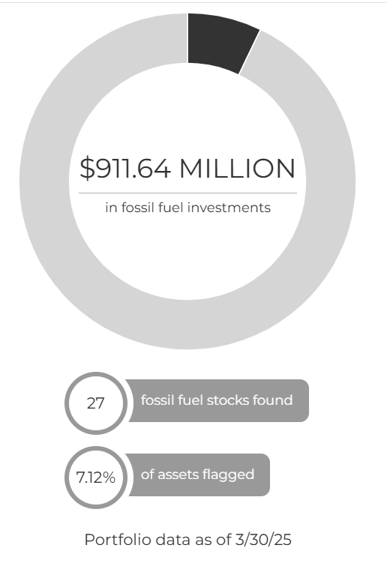
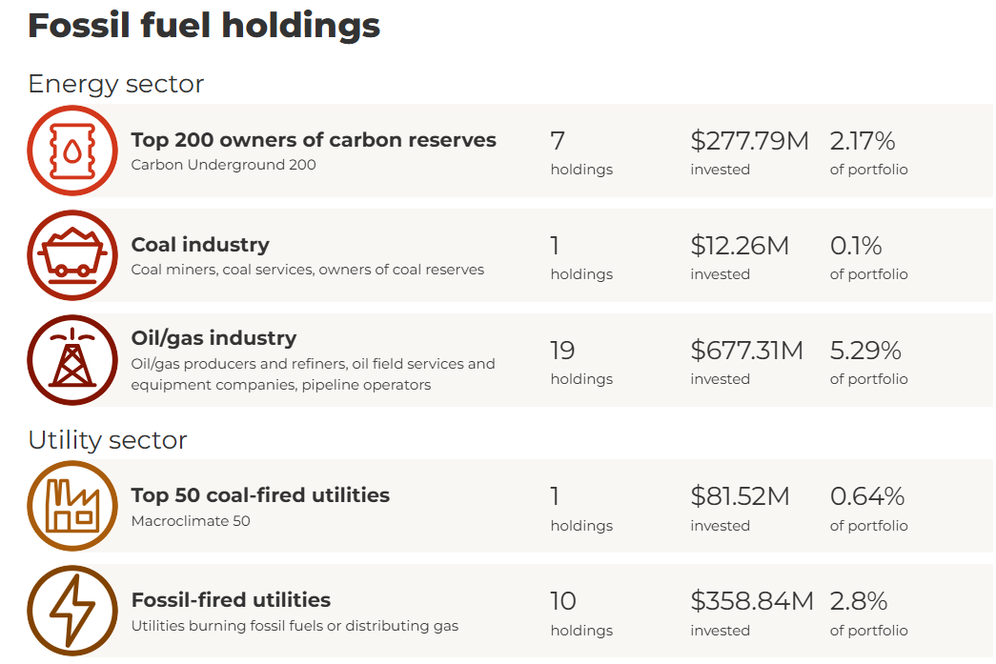


Slide 15
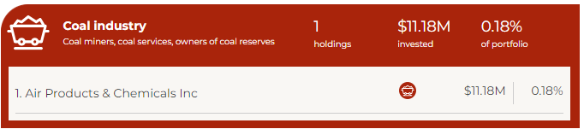
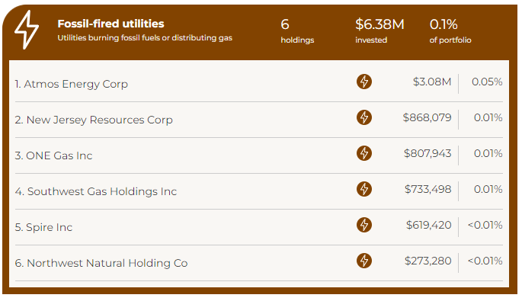
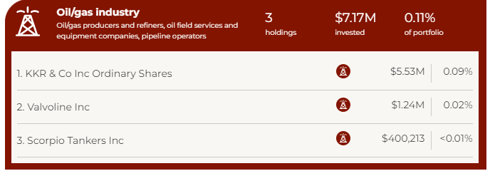
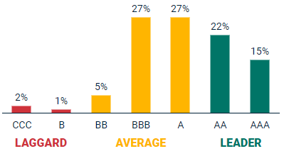
Exemple…. Vanguard: ESG U.S. Stock ETF (mai 2024)
1480 actions américaines…
Le fonds a une exposition aux énergies fossiles de 0.39%...
Graphique: Répartition des fonds selon la notation ESG
Rouge: Une entreprise à la traîne de son secteur en raison de sa forte exposition aux risques ESG et de son incapacité à les gérer.

Slide 16

En savoir plus? ☺
Livres
"Finance durable : une nouvelle finance pour le XXIe siècle" par Thierry Philipponnat et Ludovic Suttor-Sorel
  Un livre qui explique les principes de la finance durable et son importance pour le futur.
"La comptabilité et le développement durable" par Jacques Richard
  Cet ouvrage explore comment les principes de la comptabilité peuvent s'intégrer dans les pratiques de développement durable des entreprises.
Articles
"Investissement ESG : principe et critères" sur le site de Finance et Investissement
  Un article détaillant les critères ESG, leur importance pour les investisseurs et l'impact sur les décisions d'investissement.
  Lien : Finance et Investissement
https://www.investopedia.com/sustainable-investing-4427774
https://www.greenbiz.com/
https://www.retaildive.com/news/nike-faces-lawsuit-greenwashing-claims/650282/
https://www.msci.com/our-solutions/esg-investing/esg-fund-ratings-climate-search-tool/funds/ https://investor.vanguard.com/investment-products/etfs/profile/esgv

